Slide 1
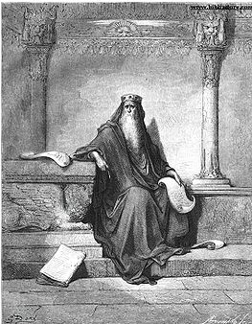
Судьбы любимец,
Ты, гордый баловень веков,
Царь Соломон, Иерусалимец,
Давидов сын, певца псалмов.
В.Я.Брюсов.
«Песнь песней» в культуре, литературе и искусстве

Slide 2
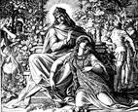
Литература
По мотивам Песни песней написано множество прозаических и стихотворных произведений различных стилей, жанров и трактовок: мистические, философские, иронические, фривольные и так далее.

Slide 3
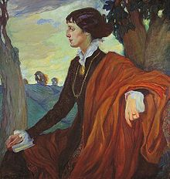
Под крышей промёрзшей пустого жилья
Я мертвенных дней не считаю,
Читаю посланья Апостолов я,
Слова Псалмопевца читаю.
Но звёзды синеют, но иней пушист,
И каждая встреча чудесней, —
А в Библии красный кленовый лист
Заложен на Песни Песней.
Анна Ахматова. 1915 год.

Slide 4
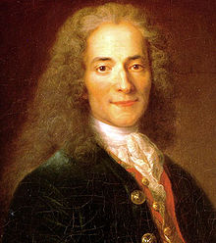
Переложение Песни песней создал Вольтер (Précis du Cantique des cantiques, 1759 год).

Slide 5
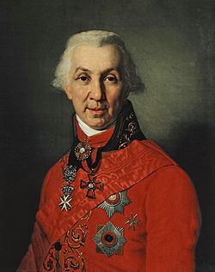
Русскую стихотворную интерпретацию написал Державин («Соломон и Суламита», 1808 год).
Зима уж миновала:
Ни дождь, ни снег нейдет;
Земля зеленой стала,
Синь воздух, луг цветет.
Все взгляд веселый мещет,
Жизнь новую все пьет;
Ливан по кедрам блещет,
На листьях липы мед.

Slide 6
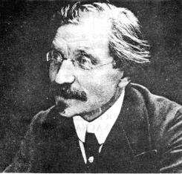
Шолом-Алейхем (лирическая повесть «Песнь песней» (1909—1911 годы)

Slide 7
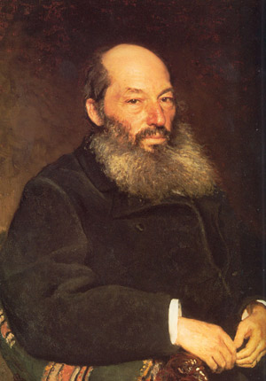
А.А. Фет («Подражания восточному»)
ВОСТОЧНЫЙ МОТИВ
С чем нас сравнить с тобою, друг прелестный?
Мы два конька, скользящих по реке,
Мы два гребца на утлом челноке,
Мы два зерна в одной скорлупке тесной,
Мы две пчелы на жизненном цветке,
Мы две звезды на высоте небесной.

Slide 8
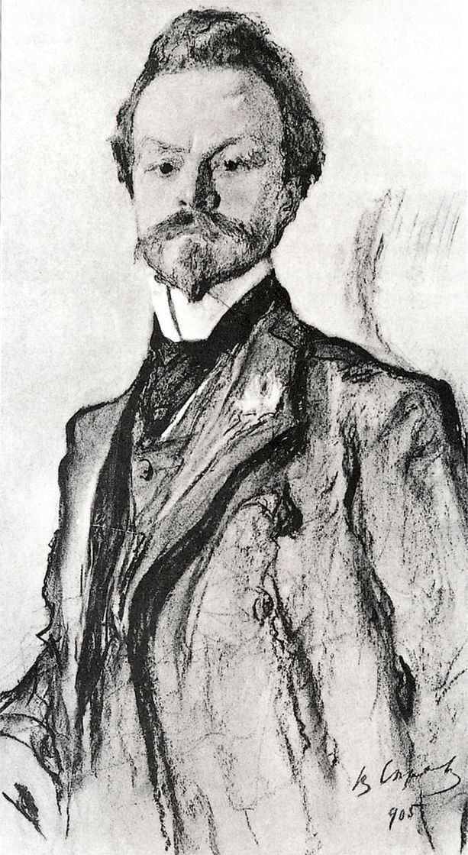
К. Бальмонт («Манящий взор, крутой изгиб бедра…»)
Манящий взор. Крутой изгиб бедра.
Волна волос. Раскинутые руки.
Я снова твой, как был твоим вчера.
Исполнен я ненасытимой муки.
Пусть нам несет полночная пора
Восторг любви, а не тоску разлуки.
Пусть слышатся немолчно до утра
Гортанные ликующие звуки.
Одной рукой сжимая грудь твою,
Другой тебе я шею обовью;
И с плачем, задыхаяся от счастья, --
Ко мне прильнешь ты, как к земле листок,
И задрожишь от головы до ног
В вакхическом бесстыдстве сладострастья.

Slide 9
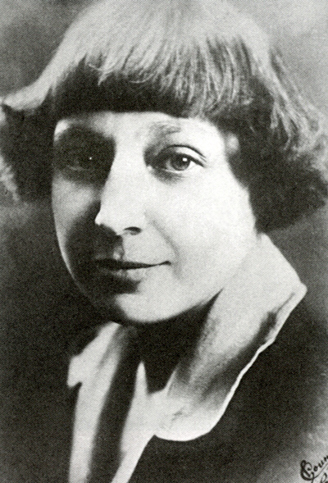
М. Цветаева
(«Удостоверишься — повремени»)
Удостоверишься - по времени! -
Что, выброшенной на солому,
Не надо было ей ни славы, ни
Сокровищницы Соломона.
Нет, руки за голову заломив,
- Глоткою соловьиной! -
Не о сокровищнице - Суламифь:
Горсточке красной глины!
12 июля 1922

Slide 10
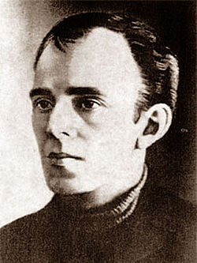
О. Мандельштам («Армения»)
Лазурь да глина, глина да лазурь,
Чего ж тебе еще? Скорей глаза сощурь,
Как близорукий шах над перстнем бирюзовым,
Над книгой звонких глин, над книжною землей,
Над гнойной книгою, над глиной дорогой,
Которой мучимся, как музыкой и словом.

Slide 11
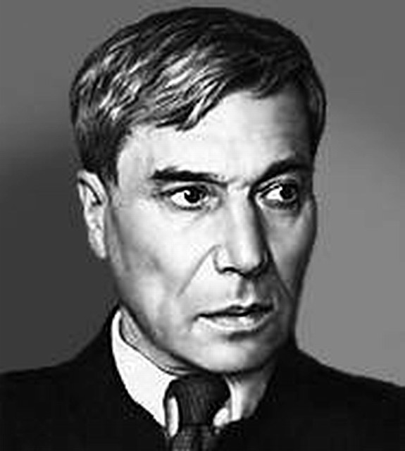
Б. Пастернак («Поэма о ближнем»)
Как будто обили черным сукном
Соборные своды, и только в одном
Углу разметались могучей мечты
Бушующие светоносно листы.
Как будто на море, на бурный завет,
На библию гибели пенистый свет
Свергался, и били псалмами листы,
И строки кипели, дышали киты.
И небо рыдало над морем, на той
Странице развернутой, где за шестой
Печатью седьмую печать сломив,
Вся соль его славит, кипя, Суламифь.

Slide 12
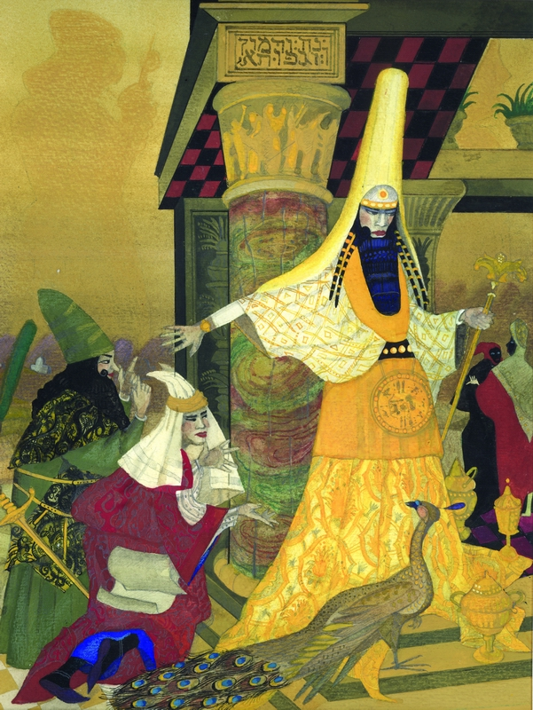
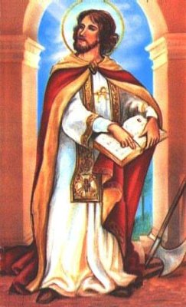
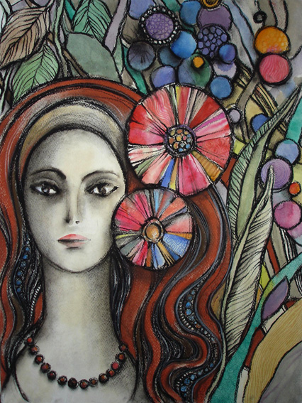
В повести А. Куприна «Суламифь» (1908 год) сделана попытка восстановить сюжет Песни песней.

Slide 13
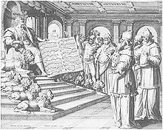
Изобразительное искусство
Царь Соломон на троне. Песнь песней. Мартин де Вос, 1590 год.

Slide 14
Роза Шарона. Юлиус Шнорр фон Карольсфельд, 1860

Slide 15
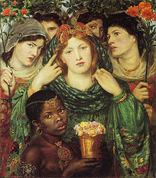
«Возлюбленная». Данте Габриэль Россетти, 1865—1866. Образ навеян Песнью песней.

Slide 16
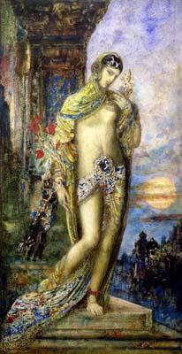
Гюстав Моро, Суламита

Slide 17
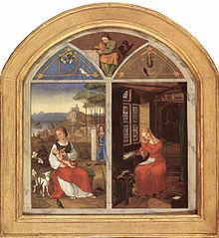
«Суламифь и Мария», Франц Пфорр

Slide 18
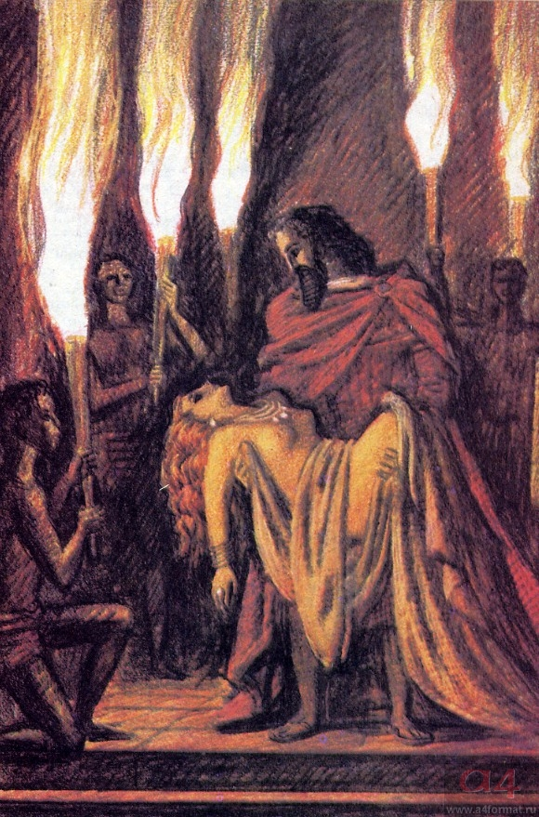
Суламифь. Художник Ю. Гершкович

Slide 19
Презентацию подготовила учитель русского языка и литературы МОУ «СОШ №20 им.А.А.Хмелевского» г.Курска Мальцева Ольга Николаевна

